Slide 1
Once in a lifetime
Центр Международных обменов ВШБ

Slide 2
фотоКонкурс
Once in a lifetime
Для студентов мобильности 2022
Период сентябрь 2022 – февраль 2023

Slide 3
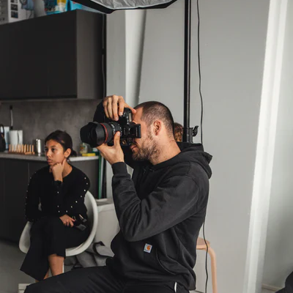
фотоКонкурс
Once in a lifetime
Для студентов мобильности 2022
Период сентябрь 2022 – февраль 2023

Slide 4
фотоКонкурс
Once in a lifetime
Для студентов мобильности 2022
Период сентябрь 2022 – февраль 2023
4 категории и 4 номинации
  Globetrotting
  Partner universities
  In class
  Having fun

Slide 5
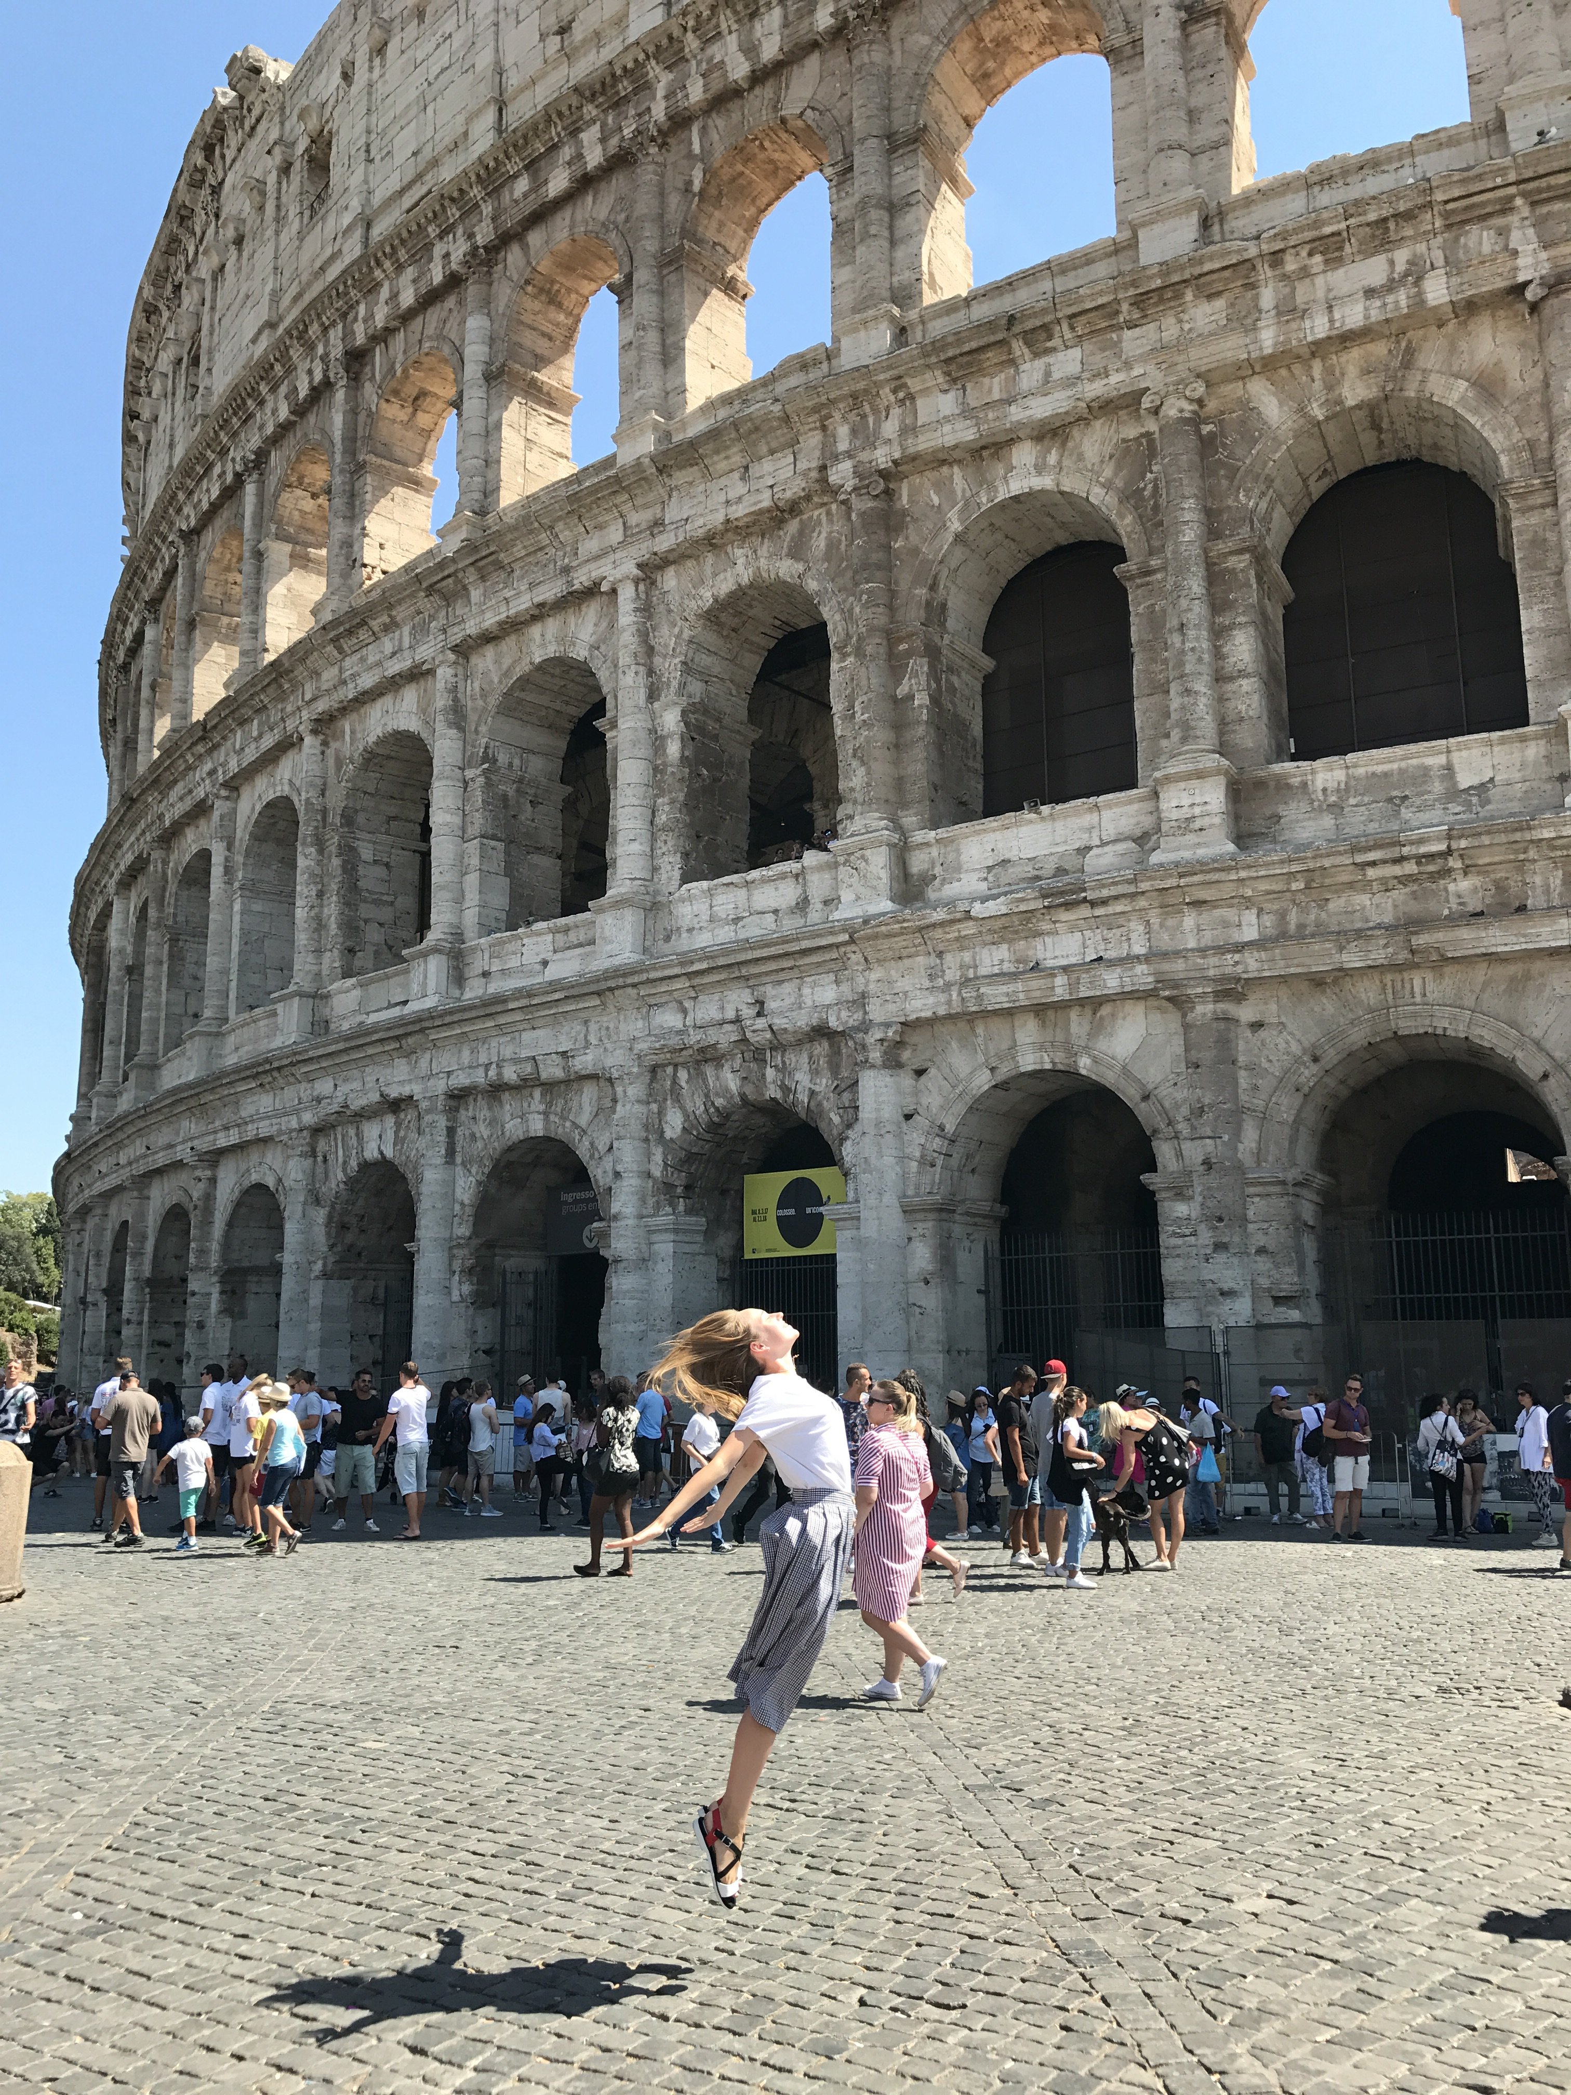
ПОБЕДИТЕЛи прошлого конкурса
Арина Макарова
Luiss Business School
Номинация GLOBETROTTING

Slide 6
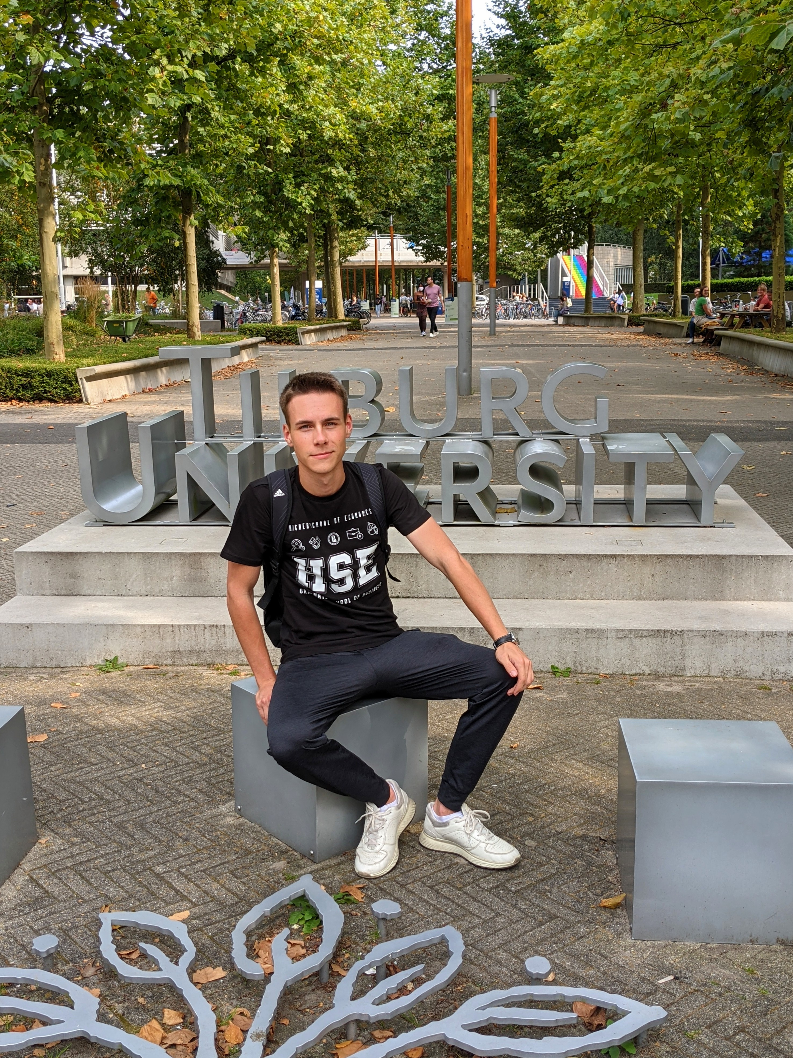
ПОБЕДИТЕЛи прошлого конкурса
Иван Корниенко
Tilburg University
Номинация PARTNER UNIVERSITIES

Slide 7
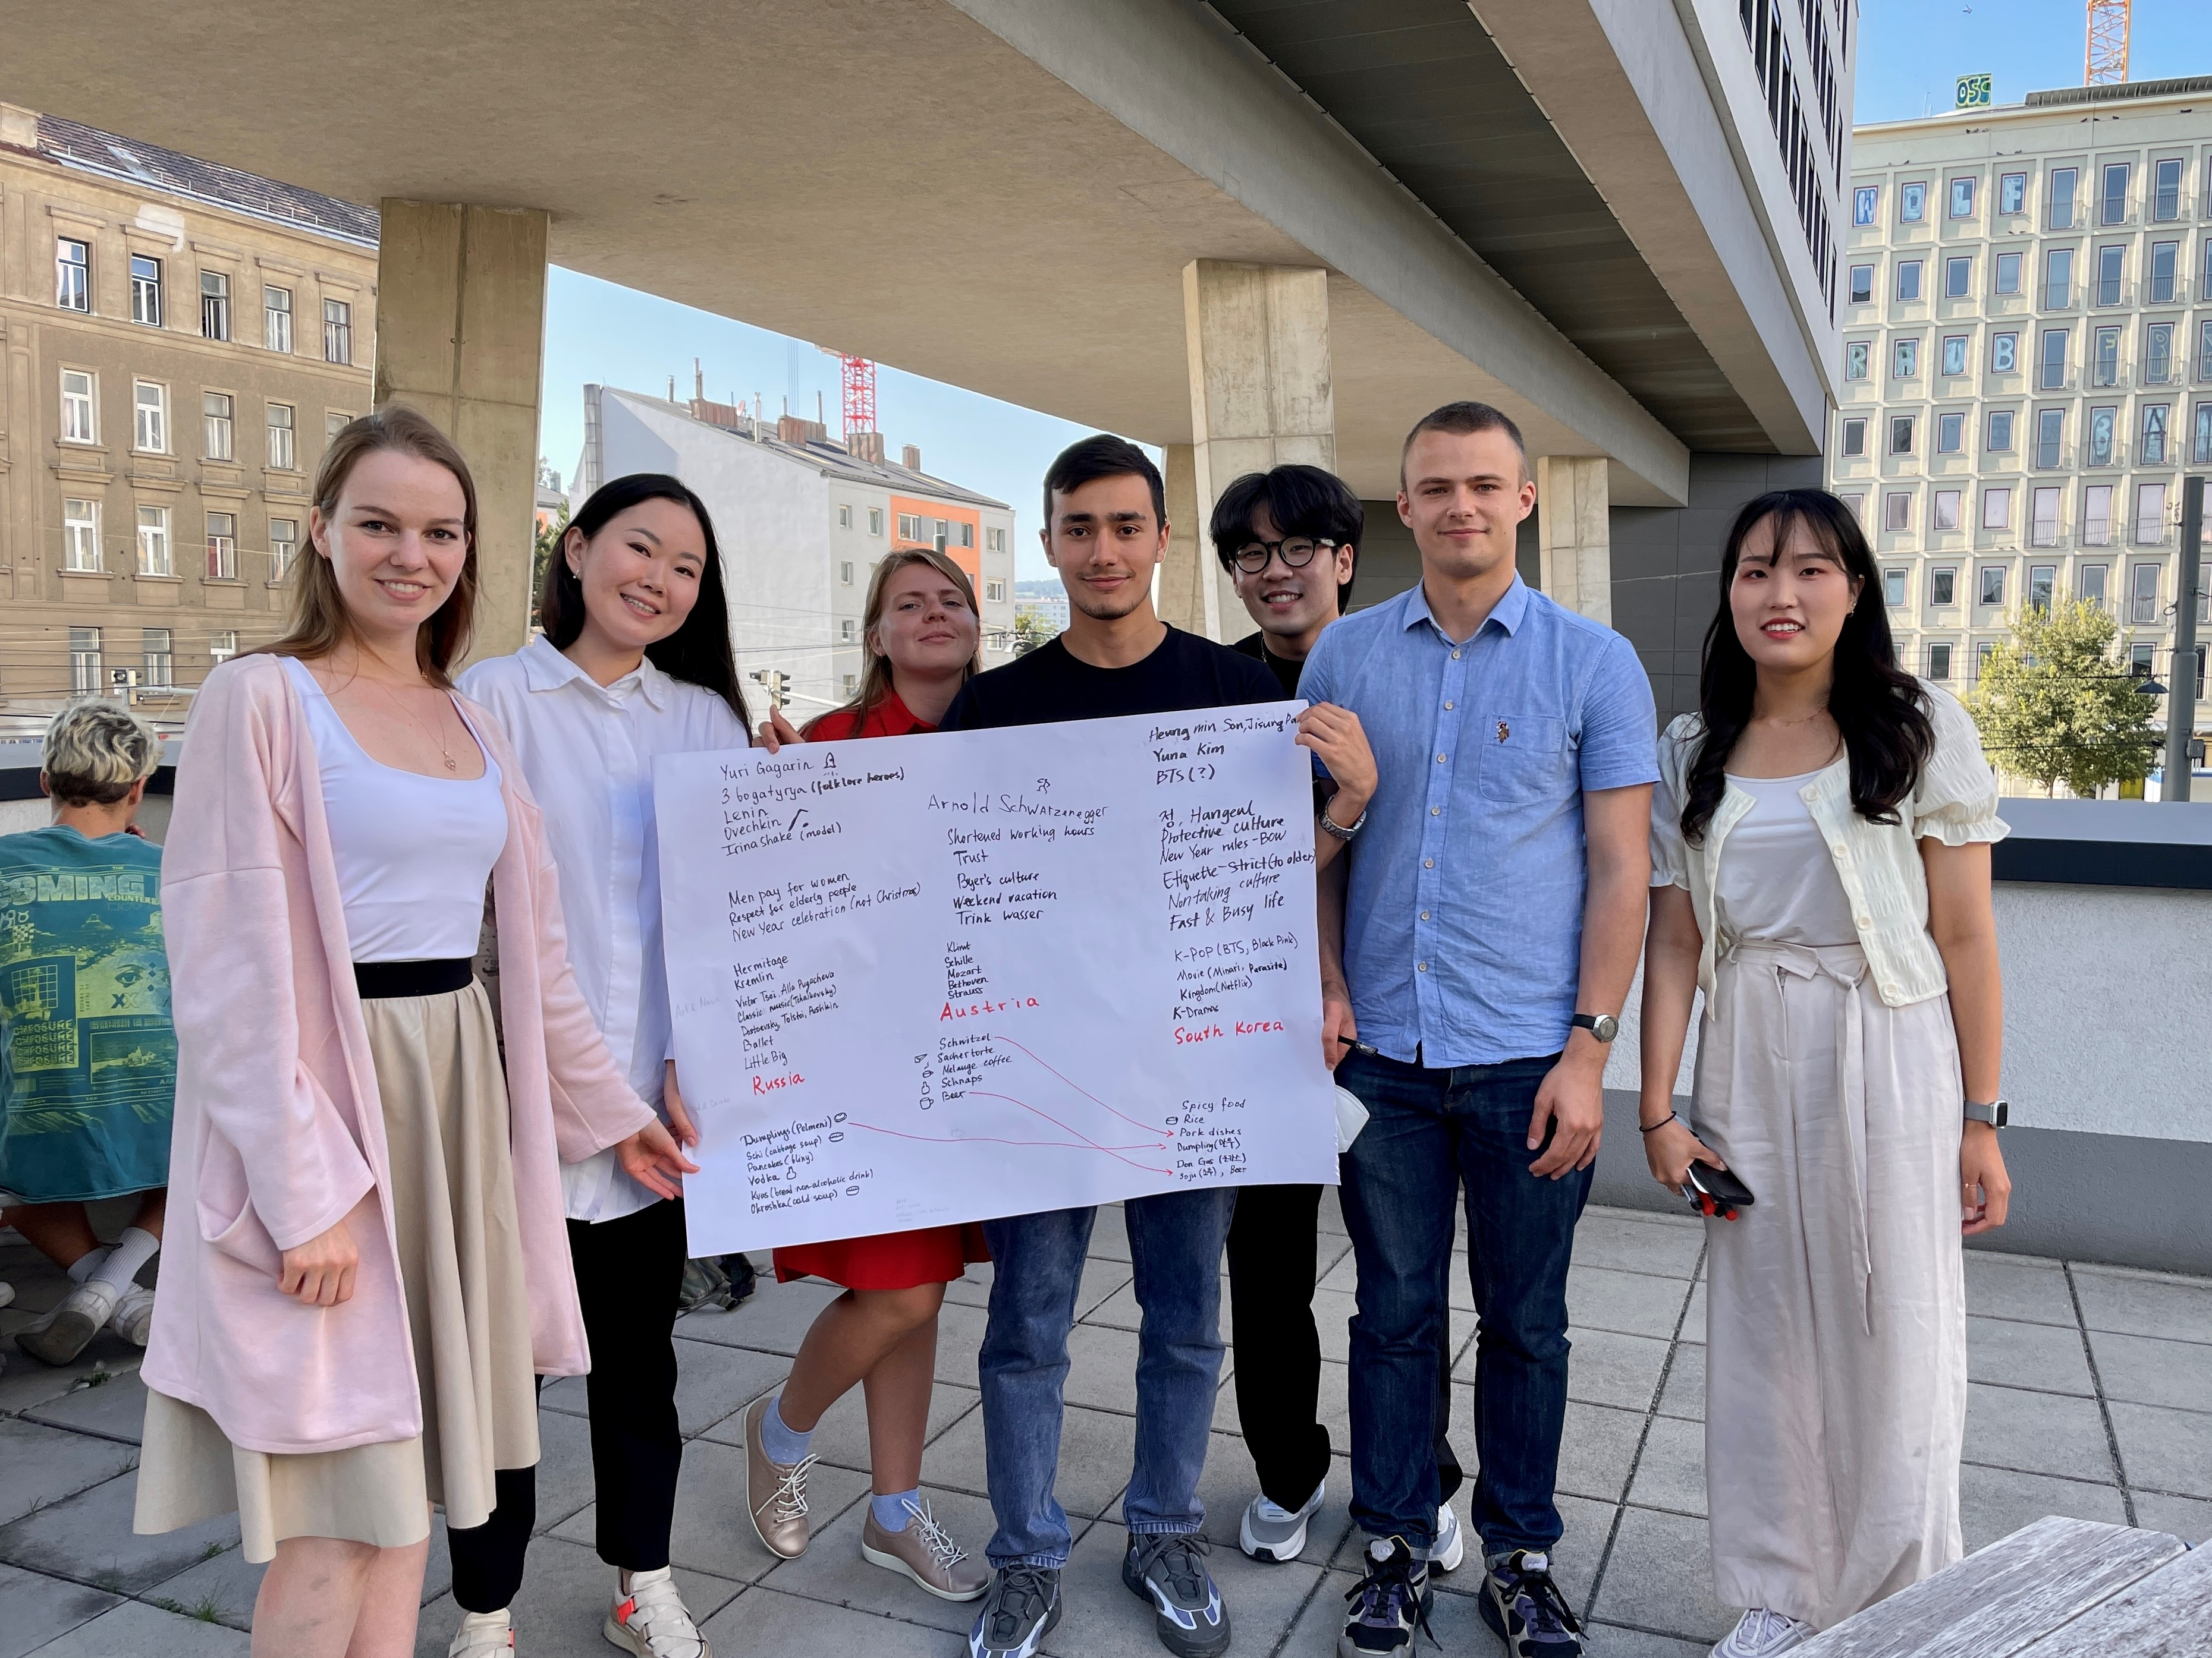
ПОБЕДИТЕЛи прошлого конкурса
Ольга Сидорова
University of Applied Sciences Technikum Wien
Номинация IN CLASS

Slide 8
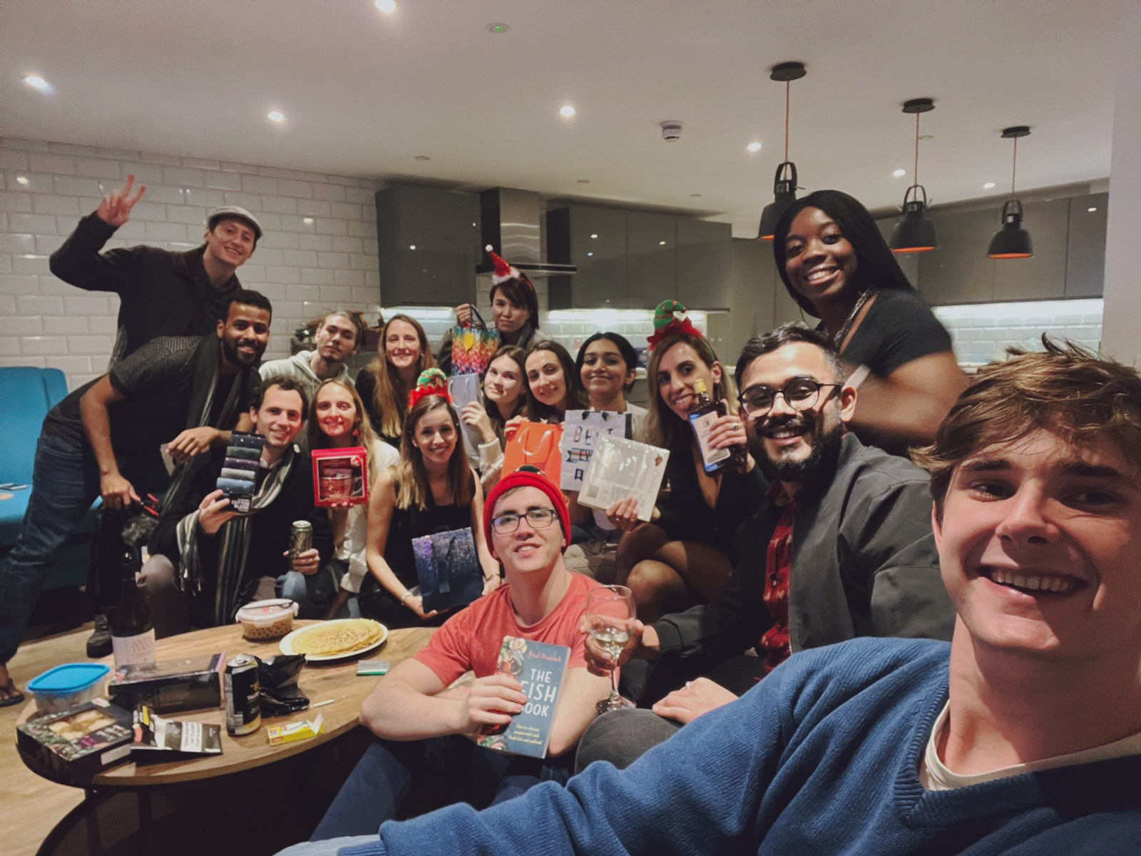
ПОБЕДИТЕЛи прошлого конкурса
Румянцева Екатерина
Lancaster University
Номинация HAVING FUN

Slide 9
фотоКонкурс
Once in a lifetime
Для студентов мобильности 2022
Период сентябрь 2022 – февраль 2023
4 категории и 4 номинации
Конкурс на сайте ЦМО и Vkontakte

Slide 10

фотоКонкурс
Once in a lifetime
Для студентов мобильности 2022
Период сентябрь 2022 – февраль 2023
4 категории и 4 номинации
Конкурс на сайте ЦМО и Vkontakte
Торжественная церемония с поздравлением победителей и вручением наград

Slide 11
фотоКонкурс
Once in a lifetime
Для студентов мобильности 2022
Период сентябрь 2022 – февраль 2023
4 категории и 4 номинации
Торжественная церемония с поздравлением победителей и вручением наград
Шанс увидеть свои фотографии на стенах коворкинга ВШБ и войти в историю школы!

Slide 12
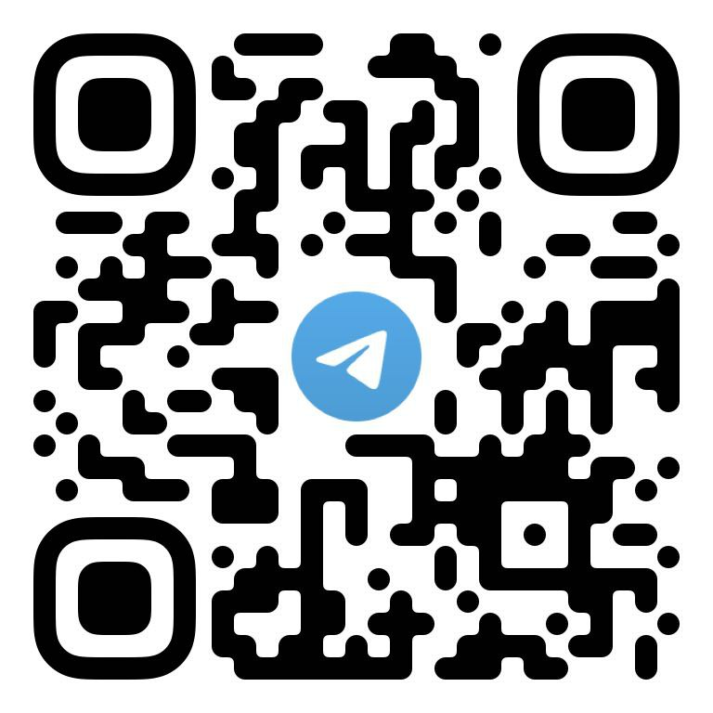
Чат участников мобильности осень 2022

